Slide 1


TUẦN 3
CHỦ ĐỀ 1
KHÁM PHÁ LỨA TUỔI VÀ MÔI TRƯỜNG HỌC TẬP MỚI (tt)

Slide 2
CHỦ ĐỀ 1: KHÁM PHÁ LỨA TUỔI VÀ MÔI TRƯỜNG HỌC TẬP MỚI
NV. 6
DÀNH THỜI GIAN CHO
SỞ THÍCH CỦA EM
NV. 7
RÈN LUYỆN ĐỂ THÍCH ỨNG
VỚI SỰ THAY ĐỔI
NV. 8
GIÚP BẠN HÒA ĐỒNG VỚI MÔI TRƯỜNG HỌC TẬP MỚI

Slide 3

NHIỆM VỤ 6
DÀNH THỜI GIAN CHO SỞ THÍCH
CỦA EM

Slide 4

1. Chia sẻ về sở thích:
Em có sở thích gì? Sở thích đó có ý nghĩa như thế nào với cuộc sống của em?
Hỏi đáp nhanh
- Thích học các môn xã hội: văn, sử, địa,…
- Thích chơi thể thao: đá bóng, cầu lông, đá cầu,..
- Thích đi du lịch, xem tivi,…

Slide 5

Thảo luận nhóm điền vào phiếu học tập
(5 phút)
2. Trao đổi về cách thực hiện sở thích:
Sở thích | Thời gian thực hiện | Nghề nghiệp liên quan đến sở thích
1
2
3
- Học sinh báo cáo kết quả thảo luận.
- GV nhận xét và có ý kiến về một số kế hoạch mà HS đã làm.

Slide 6
NHIỆM VỤ 7
RÈN LUYỆN
ĐỂ THÍCH ỨNG
VỚI SỰ THAY ĐỔI

Slide 7
1. Khảo sát rèn luyện để thích ứng với sự thay đổi:

Slide 8
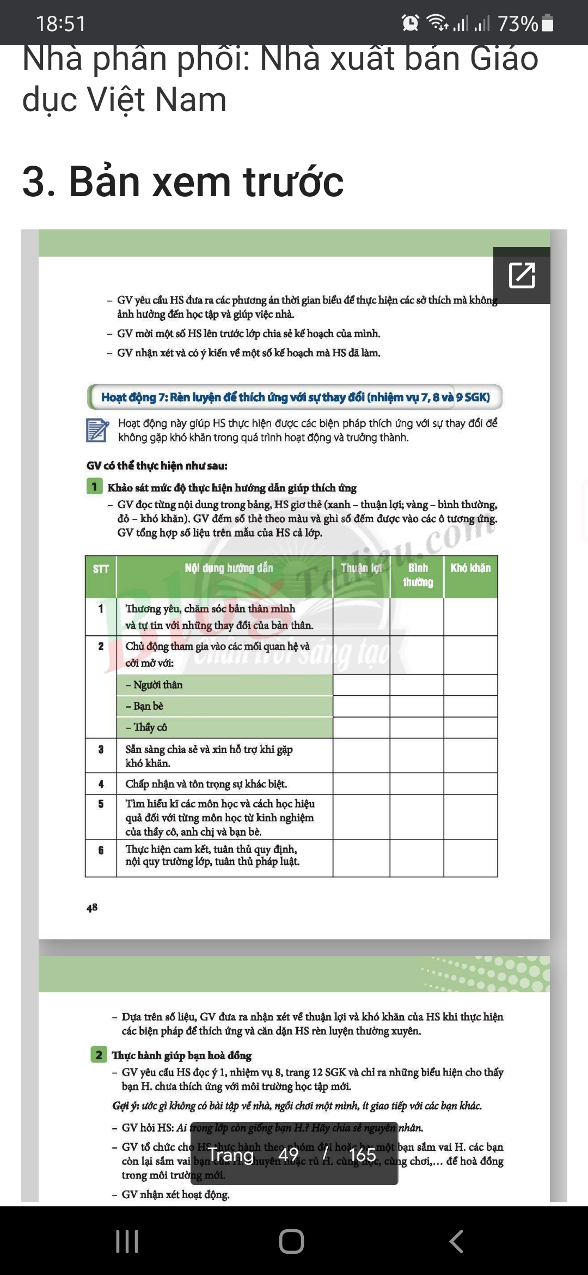

Slide 9
CHIA SẺ CÁCH EM THỰC HIỆN,
VÀ NÊU RA NHỮNG THUẬN LỢI KHÓ KHĂN?

Slide 10


RÈN LUYỆN ĐỂ THÍCH ỨNG VỚI SỰ THAY ĐỔI
Lắng nghe thầy cô giảng, không làm việc riêng hay nói chuyện trong giờ học.
01
Nghiêm túc thực hiện các nhiệm vụ học tập.
02
Luôn kết hợp với việc lắng nghe với quan sát những hành động, việc làm, hình ảnh được thầy cô giới thiệu trong bài học, ... đồng thời ghi chép đầy đủ những điều cần thiết.
03
Mạnh dạn hỏi thầy cô khi thấy mình chưa hiểu.
04

Slide 11
2.Thực hành rèn luyện thích ứng với sự thay đổi:

Slide 12
NHIỆM VỤ 8
GIÚP BẠN HÒA ĐỒNG VỚI MÔI TRƯỜNG HỌC TẬP MỚI

Slide 13
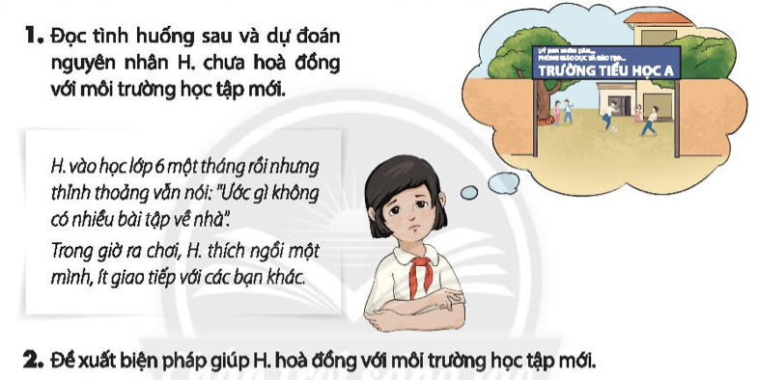
XỬ LÝ TÌNH HUỐNG

Slide 14
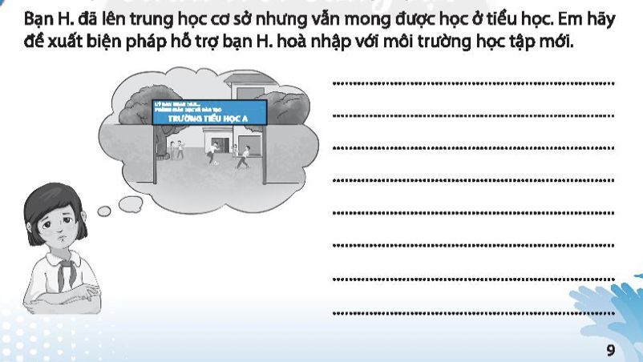
XỬ LÝ TÌNH HUỐNG

Slide 15

GÓC THỰC HÀNH
Em hãy viết ra những khó khăn của em để các bạn trong nhóm cũng tư vấn giúp đỡ.

Slide 16


HƯỚNG DẪN VỀ NHÀ
Học nội dung Nhiệm vụ 7.
Đọc trước nhiệm vụ 9,10,11.

Slide 17


